Slide 1
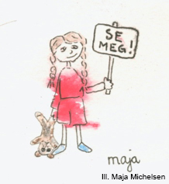
Helse Førde Fagdag Barn som pårørande 18.10.2016
Kjellaug K.Berntsen Koordinator BSP

Slide 2
Bakgrunn for BSP-arbeidet
Prosjekt «Barn som pårørande» sept 2014-des 2015
Forbetringsområde :
Implementering av kunnskapsbaserte prosedyrer
Utarbeiding av opplæringsplanar
Pilotprosjekt med Førde kommune juni 2015-juni 2016:
Utarbeiding av systematiske samhandlingsrutiner med Førde kommune ( helsestasjon) når barn treng oppfølging av kommunalt hjelpeapparat.

Slide 3
«Alle» seier barn som pårørande er viktig, men
«Så mange prosjekt, så mange nye prosedyrer som kjem, så mykje nytt å forholde seg til »
Dette er ikkje aktuelt hos oss ( har ikkje pasientar i målgruppa)
Vår avd er «spesiell». Prosedyrer, opplæringsplanar, skjema o.l.er ikkje tilpassa vår avd.
Tidsklemme. Når skal me få tid til pasienten?
Mange er også positivt innstilt til å få gode verktøy i barn som pårørande-arbeidet

Slide 4
Målsetjing
Helsepersonell skal ivareta barna sitt behov for informasjon og nødvendig oppfølging. Dette skal vere i samarbeid med foreldre
BSP-arbeidet er teamarbeid
Det skal ofte så lite til for å gjere ei stor endring for eit barn og familien

Slide 5
Organisering av BSP-arbeidet
36 barneansvarlege : 23 somatikk, 14 PHV / rus
Koordinator 50% stilling knytt til FAU
Leiinga på ulike nivå har oppgåver / ansvar
Korleis «måle « BSP-arbeidet?
Rapportering
Utarbeiding av måleparameter

Slide 6
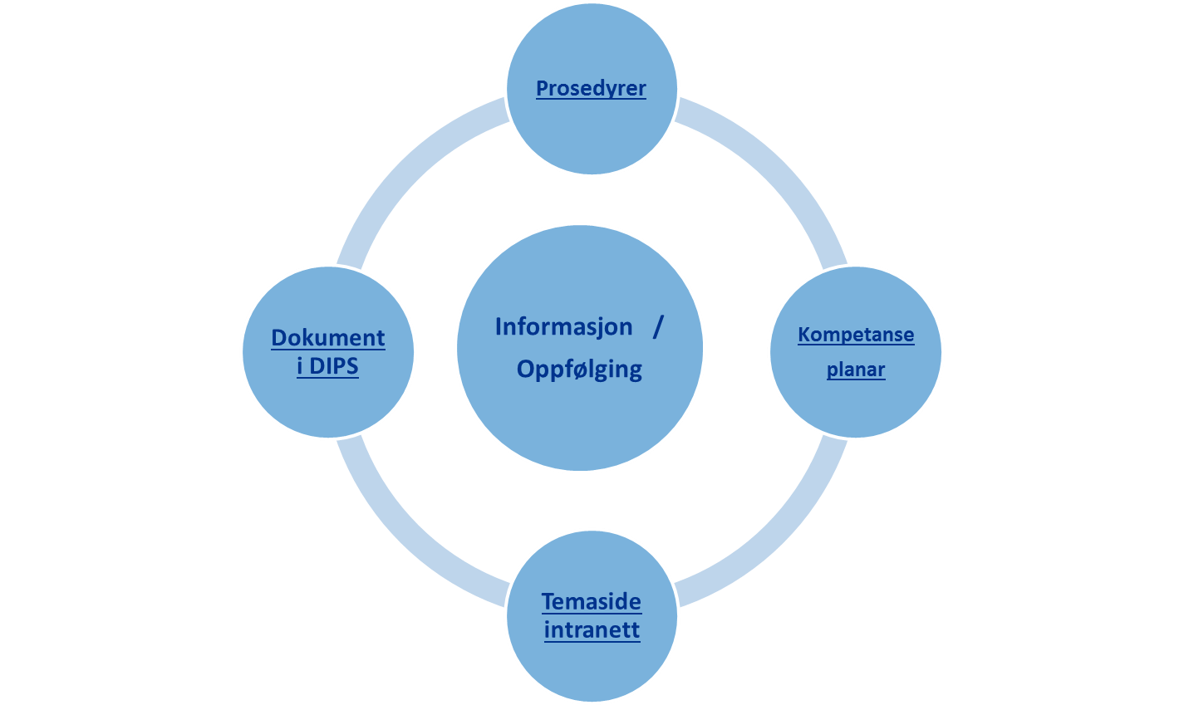

Slide 7
Opplæring
Barneansvarlege / helsepersonell:
Det er tildelt kompetanseplan for barneansvarlege og helsepersonell
Kan ta ut rapportar på gjennomføring av kompetanseplanar
Fagdag med eksterne eller interne forelesarar
Samlingar for barneansvarlege i somatikk / psykiatri
Opplæring / undervisning på avd / einingar

Slide 8
Utfordringar i BSP-arbeidet
Korleis få nye prosedyrer, skjema, opplæringsplanar o.l. til å bli hjelpemidler og ikkje berre ekstraarbeid ?
Lite tid til opplæring / undervisning i avd
Vanskeleg å få med behandlarar / anna helsepersonell
Tidkrevjande å innarbeide ivaretaking av barn som pårørande som ein rutine på avdelingar/ einingar
Lite fokus på familiefokusert arbeid
Opplæring av alt helsepersonell

Slide 9
Tilbakemeldingar frå barneansvarlege
Arbeidet kjennest meiningsfylt
Auka fokus på barn som pårørande
Varierande grad av pasientar i målgruppa
Kort tid til å registrere / følgje opp
Utfordringar med bruk av ulike skjema
Kjenner seg ofte åleine
Ynskjer betre samarbeid med kommunar
Behov for meir kunnskap
Må vere «vaktbikkje»

Slide 10
Oppsummering
Må heile tida halde tema varmt
Informasjon / opplæring må gjentakast
Vere audmjuk på at ein ikkje har svar på alt
Lytte til innspel, men ikkje gjere endringar for ein kvar pris
Ting tar tid og må gå seg til
Barn som pårørande- arbeidet har ein start, men ingen slutt

Slide 11
Brosjyre

